Slide 1

Curso de Arduino e automação
Professor Vanderlei
Licenciado em Matemática
Universidade Metropolitana
de Santos
Licenciado em Física
Universidade de São Paulo

Slide 2
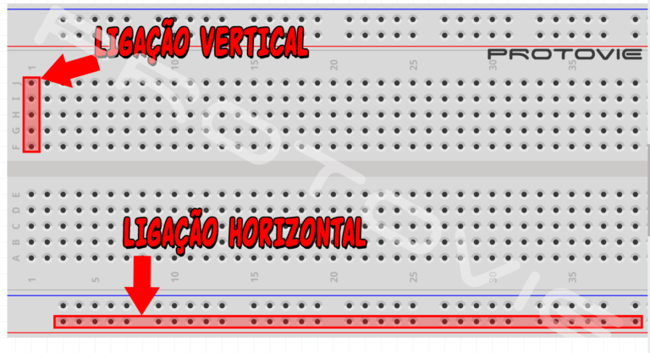

Slide 3
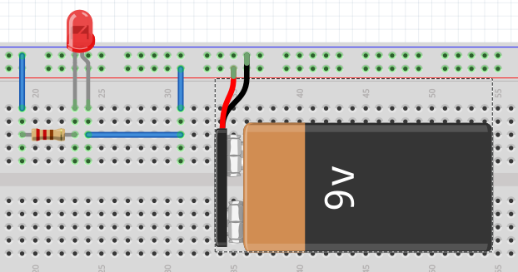

Slide 4
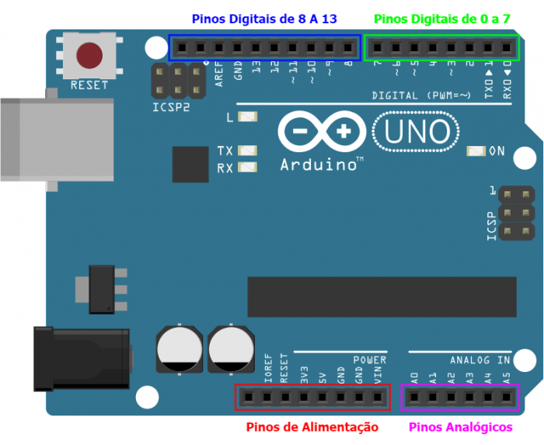

Slide 5
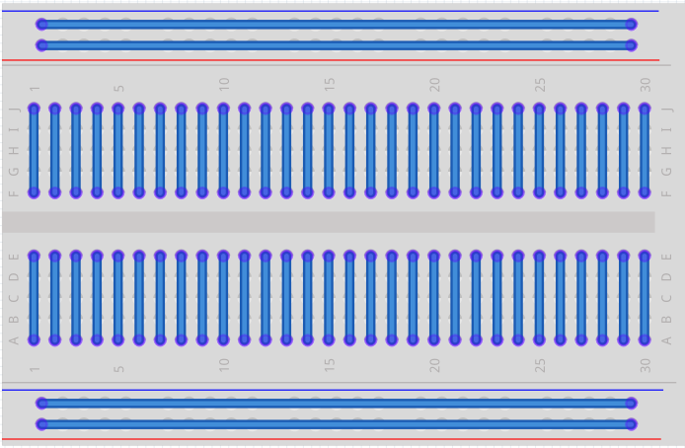

Slide 6
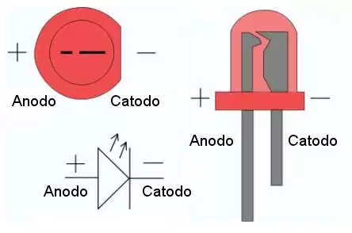

Slide 7

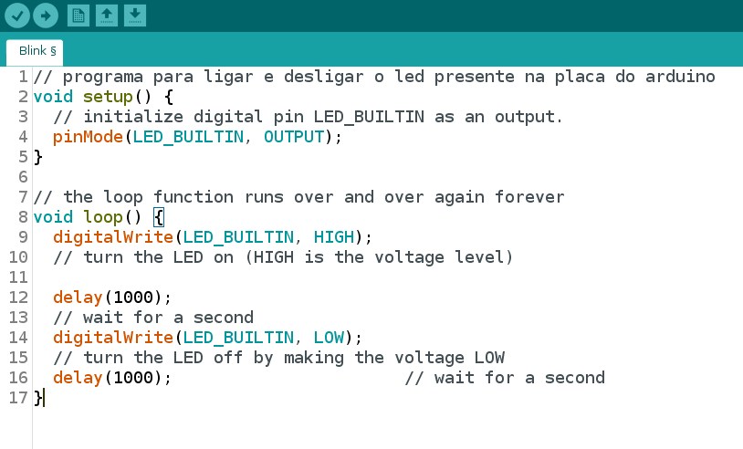
Vamos usar o arduino !

Slide 8
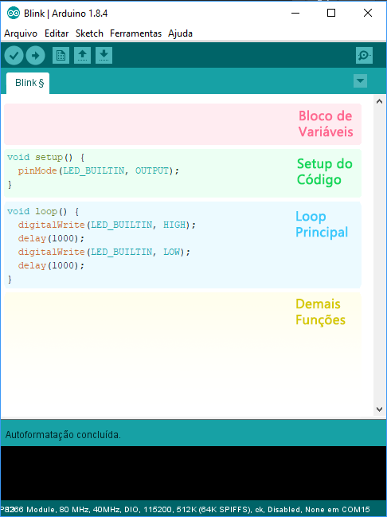

Slide 9
int led = 12;
void setup() {
pinMode(led, OUTPUT);
}
void loop() {
digitalWrite(led,HIGH);
Delay(1000);
digitalWrite(led, LOW);
Delay(1000);
}

Slide 10
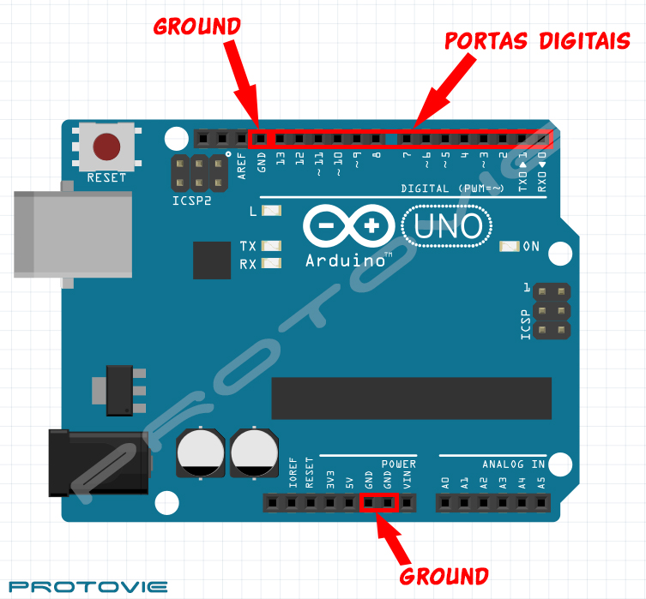

Slide 11
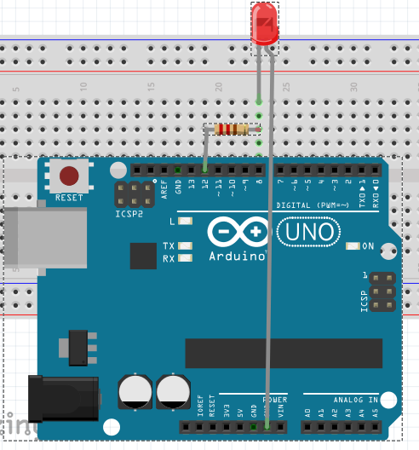
Ligando led em uma porta do Arduino

Slide 12
Vanderlei Franco
Agradecimentos
A minha família pela paciência e compreesão
Aos mantenedores por ceder espaço e equipamentos

